Slide 1


Belle IIでの軽い新粒子探索
～物理を中心に～
石川 明正
(KEK)
金沢大学/オンライン

Slide 2
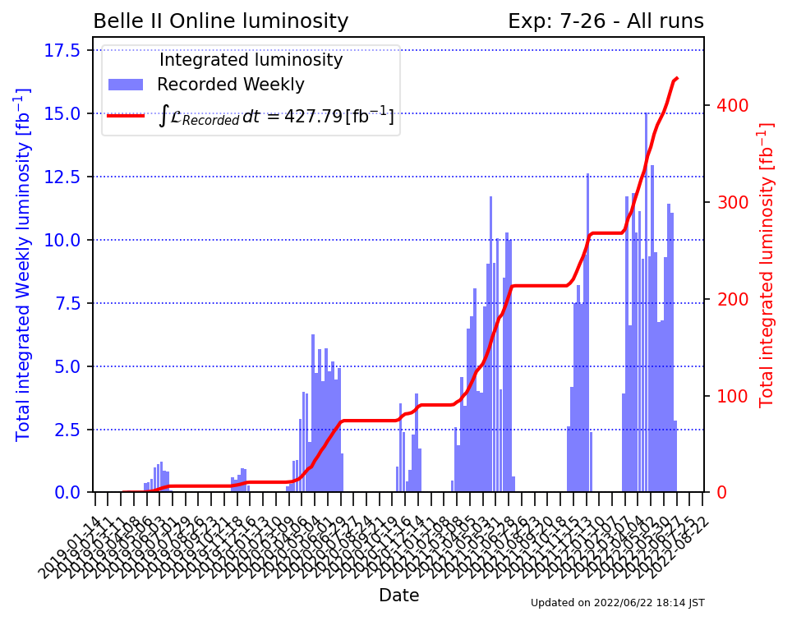
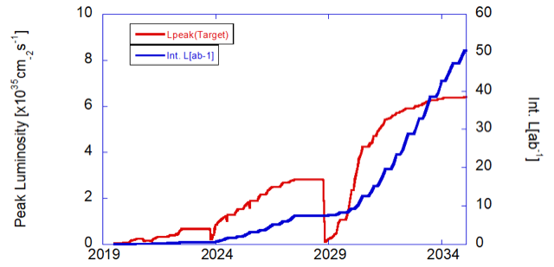
Luminosity Profile and Dataset
June 2022 : Run1 operation stopped
  World’s highest luminosity of 4.7x10³⁴ cm⁻²s⁻¹
  428fb⁻¹ data were accumulated so far
    362fb⁻¹ on resonance, 42fb⁻¹ off-resonance, 19fb⁻¹ energy scan
    C.f. Belle collected 1040fb⁻¹
2019 2020 2021 2022

Slide 3
Belle II での軽い新粒子探索
Dark Sector Mediators (and dark matter)
  Pseudo Scalar : ALPs
  Scalar : Dark Higgs
  Vector : Dark Photon, Z’ in L_{μ}-L_{τ}
    ATOMKI X17 (a variant of dark photon?)
    Inelastic dark matter : χ₁ and χ₂
    SIMP
  Fermion : sterile neutrinos
Heavy QCD Axion
Dark matter in B-Mesogenesis (Dark Matter has baryon number)
CP odd scalar A⁰
SUSY singlino
Magnetic monopole/dyon
And new particles in your models

Slide 4
Dark Photon
Belle II での探索結果はまだ出ていない
  Belle, Babar の制限が強いので。

Slide 5
Dark Photon
U(1) gauge boson の kinetic mixing は禁止されていない。
光子が dark photon A’ に転換することが可能である。
Dark photon は
  Invisible : dark matter に崩壊 (m_{A’} > 2m_{DM}), 結合定数 α_{D}
  Visible : SM 粒子に崩壊(m_{A’} < 2m_{DM}), 結合定数 ε²α_{EM}
一般にα_{D}>> ε²α_{EM}
下村さん FPWS2019
他のスライドでも

Slide 6
Dark photon の生成
ε=10⁻³ とすると 1GeV A’ で 5fb⁻¹
ε=1

Slide 7
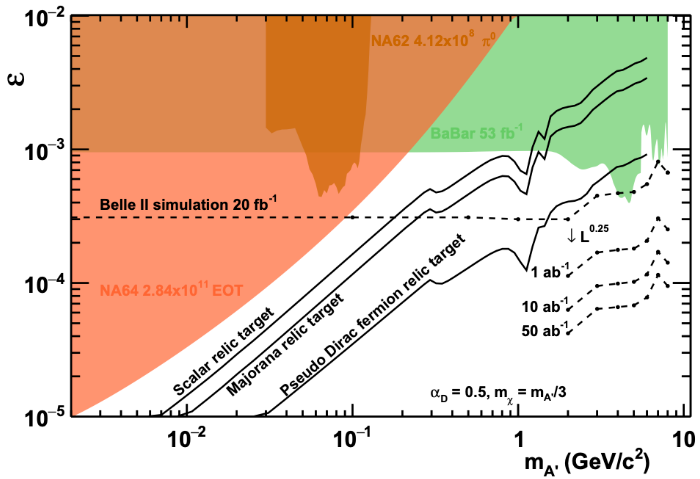
Invisible Dark Photon
終状態は光子1つ
  Trigger : ECL total energy >1GeV
背景事象
  e⁺e⁻→γγ(γ)
  Cosmic
  Single beam background
制限
  ε~<3x10⁻⁴ with 20fb⁻¹
  ε~<4x10⁻⁵ with 50ab⁻¹

Slide 8
Visible Dark Photon
終状態は光子と dilepton
  Trigger
    hie or two track trigger
    Special trigger for low mass A’
Signature
  e⁺e⁻→ A’ γ, A’ → e⁺e⁻ or μ⁺μ⁻
背景事象
  e⁺e⁻→ e⁺e⁻ γ
  e⁺e⁻→ μ⁺μ⁻ γ
感度
  ε ~ a few x 10⁻⁴

Slide 9
L_{μ}-L_{τ} 模型でのZ’
特殊な dark photon
むしろ dark sector というより anomaly free に motivate された模型という印象
最近だと muon g-2 に motivate された模型

Slide 10
L_{μ}-L_{τ} 模型でのZ’
L_{μ}-L_{τ} 模型では Z’ は第二第三世代のレプトンにしか結合しない : μ, τ, ν_{μ}, and ν_{τ}
  Two parameters : m_{Z’} and g’
  もし dark matter と結合可能で m_{Z’}>2m_{χ} なら dark matter への崩壊分岐比がほぼ100% (fully invisible model)
  DM に結合しない模型は Vanilla model
Muon g-2 anomalyを説明できる
dark matter への崩壊分岐比を0%と仮定し muon モードで探索

Slide 11
Vanilla Model
Muon g-2 を説明する領域に対する制限
  m_{Z’}>2m_{μ}はほとんど排除されている
    Belle and BaBar with muons
    neutrino trident experiments CCFR and CHARM-II
  < 10MeV (Not shown)
    BOREXINOによる one loop での制限
  許されている領域は 10Mev < m_{Z’} < 2m_{μ}
今後の探索
  Z’→νν を使う
  BF(Z ’→νν) ~ 100%
  つまり invisible mode である。

Slide 12
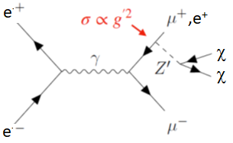
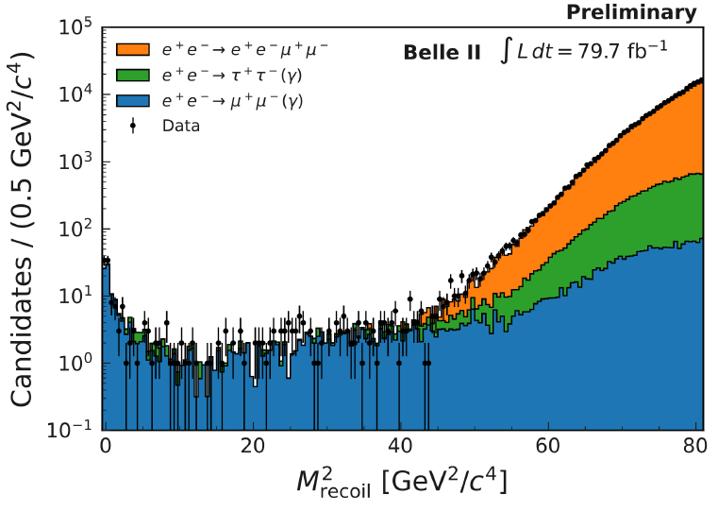
Invisible Z’ in L_{μ}-L_{τ} model
79.7fb⁻¹ data
Typical cross section
  ~10fb with g’=0.01 and M_{Z’} = 1GeV
Signature
  e⁺e⁻→μ⁺μ⁻Z’→μ⁺μ⁻χχ
Trigger
  2 track with opening angle
Search
  Dominant backgrounds
    ee→eeμμ, ττγ, μμγ
  Recoil mass and θ_{Recoil} to identify the signal
eeμμ
ττγ
μμγ

Slide 13
Limit on invisible Z’
79.7fb⁻¹ data
Invisible 崩壊で世界で初めて muon g-2 anomaly を説明する領域を排除
  0.8 < M_{Z’} < 4.5GeV
arxiv: 2212:03066 submitted to PRL

Slide 14
Invisible Z’ : 将来の展望
50ab⁻¹ あれば muon g-2 を説明できる領域での発見もしくは排除が可能

Slide 15
Axion Like Particles (ALPs)

Slide 16
Axion Like Particles (ALPs)
Axion like particles (ALPs) 以下の
  Global 対称性の自発的破れ
  超弦理論の String compactification
    SM gauge group を作れる最大の群を選ぶと 181820 種類のALPs が存在
QCD Axion は質量と崩壊定数に関係があるが (m_{π}f_{π} ~ m_{a}f_{a}) ALPs には無い
  探索可能な parameter space が広い
単純のために ALP が光子としか結合しないと 2 parameters
  g_{aγγ} : coupling constant
  m_{a} : mass of ALP
  Decay width (lifetime)

Slide 17
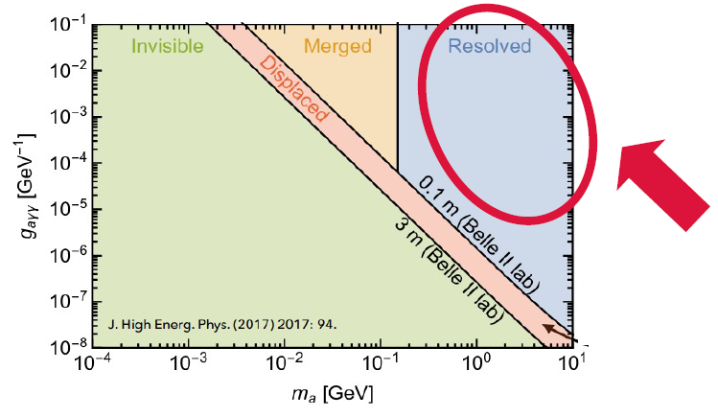
Signature
ALP can be generated from
  ALP-strahlung
  Photon fusion
    under study
Cross section
  ~1fb for g_{aγγ}=10⁻⁴ GeV⁻¹
Sequential two-body decays
  e⁺e⁻→γa, a→γγ
  Only three photons in a final states
Belle II search for shorter lifetime region
  Large coupling and large mass
    beam dump experiments → longer lifetime
  two photons are resolved in EM calorimeters

Slide 18
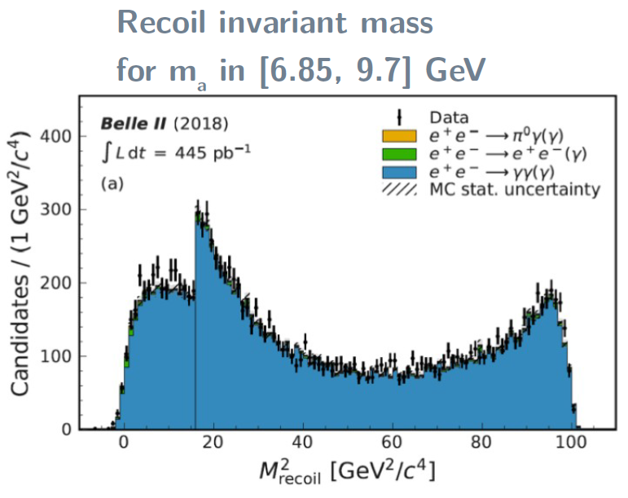
Search for ALPs at Belle II
445pb⁻¹
Trigger
  hie : E_{sum}>1GeV
Two Reconstruction technique
  Invariant mass for low mass [0.2, 6.85]GeV
  Recoil mass for high mass [6.85, 9.7]GeV
Dominant background is SM e⁺e⁻→γγγ

Slide 19
Limit on σ(e⁺e⁻→aγ)
445pb⁻¹
No significant excess is observed
  Largest local significance of 2.8σ at m_{a}=0.447GeV
Set a limit on σ.
  σ < 1pb

Slide 20
Limit on ALP parameter space
Phys. Rev. Lett. 125, 161806 (2020)
445pb⁻¹
Coupling around 10⁻³GeV⁻¹ level
World’s best limit around 500MeV
We can improve the sensitivity more than one order of magnitude in coupling with 50ab⁻¹ data
Adding photon fusion process gives better limit

Slide 21
Dark Scalar
Dark Photon からの輻射
B中間子ループ崩壊での top quark からの輻射

Slide 22
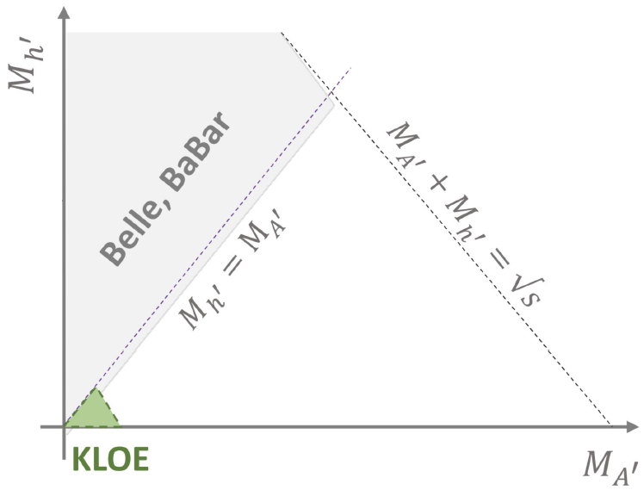
Dark Higgs
Dark photon A’ はdark Higgs field の自発的対称性の破れで質量を獲得したかもしれない→physical dark Higgs h’ が存在
  今回は SM Higgsとの mixing は仮定しない
  Portal 粒子では無い
Dark Higgs は dark higgsstrahlung process で生成可能 : e⁺e⁻ →A’h’
4 parameters
  M_{A’}, M_{h’}
  ε : kinetic mixing
  α_{D}: coupling constant of dark sector
M_{h’} > M_{A’}
  Dark Higgs は visible h’→A’A’
  already covered by Belle and Babar
M_{h’} < M_{A’}
  Dark Higgs は invisible
  KLOE.でのみしか探索されていない
  広い探索領域が残っている
Search region

Slide 23
Search for Dark Higgs in e⁺e⁻ →A’h’
8.34fb⁻¹
Dark photon decay
  A’→μμ
  M_{μμ} >1.65GeV for trigger limitation
Dark Higgs
  invisible
  Recoil mass against dimuon system
Trigger on dimuon
  two track with opening angle Δφ>90deg
  90% efficiency
Search in two dimensional plain
  M_{μμ} VS M_{rec}
    Correlated
  Ellipse signal windows
Dominant backgrounds
  e⁺e⁻→μμγ
  e⁺e⁻→ττ
  e⁺e⁻→eeμμ

Slide 24
Limits on σ(e⁺e⁻→A’h’)
8.34fb⁻¹
No significant signal is observed
Counting method to set the cross section limits in each bin
  σ(e⁺e⁻→A’h’) < 10fb for wide region
World’s leading limit for 1.65 < M_{A’} < 10.51GeV
Discreteness is due to binning effect

Slide 25
Limits on Physics Parameters
8.34fb⁻¹
4 parameters : M_{A’}, M_{h’}, ε and α_{D}
Limit on ε²α_{D}
  Kinetic mixing ε and coupling constant α_{D} cannot be separately constrainted in this process.
First limits in this mass region

Slide 26
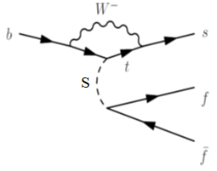
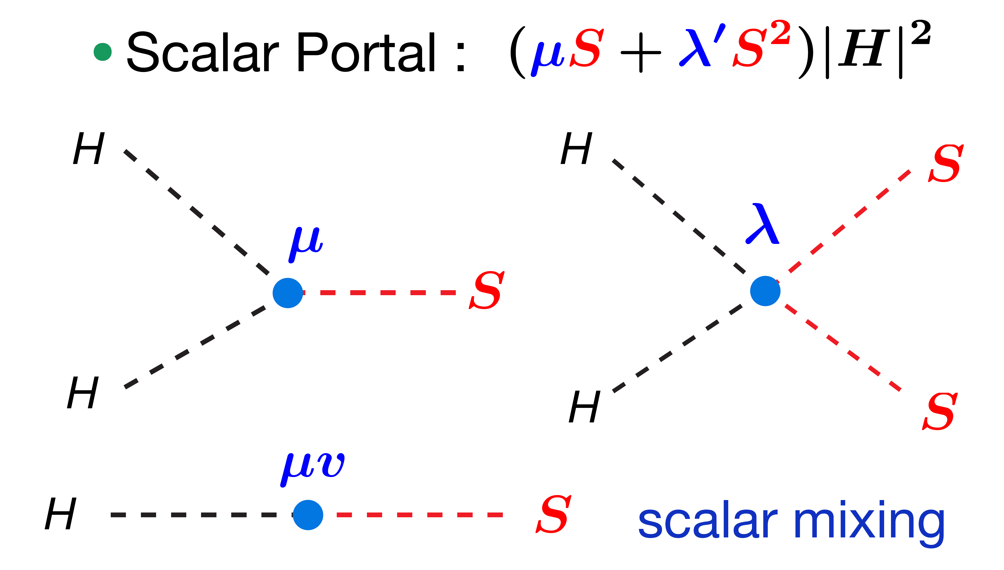
B中間子崩壊でのDark Scalar
B中間子の b→s Penguin 崩壊は loop の中に top quark を含む
  湯川結合がデカい
SM Higgs との mixing があれば dark scalar を作ることが可能である
  Mixing angle θ

Slide 27
Long-lived Dark Scalar in B Decays
189fb⁻¹ data
Dark scalar particles S
  M_{s} < 2M_{χ}
    S→χχ は relic density を説明出来る領域はすでに排除されている
  SM Higgs と混ざることが出来るwith the mixing angle θ
    湯川結合は重い fermion でデカい
  long-lived if θ is small
B→K⁺ S and B→K*⁰ S decays
  S is radiated off from internal top quark in b→s decays
  S→ee, μμ, ππ, KK
  In total, 8 decay modes
Bが長寿命粒子に崩壊
  Trigger を気にしなくて良い
  Clean displaced vertex signature
  Dominant backgrounds are combinatorial
    ee→cc, ee→uu,dd,ss , ee→Y(4S)→BB
  Long-lived K_{S}⁰ is a good control sample
Decay-in-flight
π
S
π
K
Particles from the other B
ee→cc
ee→uu,dd,ss
ee→Y(4S)→BB

Slide 28
Limit on B→K⁽*⁾ S
189fb⁻¹ data
Model independent
cτ=1cm, 10cm, 50cm
BFに対するモデル非依存の制限
  As functions of cτ and mass.
  For 8 decay modes
  First limit on S decaying to hadrons
モデル依存の制限 on m_{S} vs. sinθ
  Dark Higgs mixing with the SM Higgs
Filimonova, Schäfer, Westhoff, Phys. Rev. D 101, 095006
Model dependent
publication in preparation

Slide 29
Sterile Neutrino
Belle II で最近始めました
  Belle の制限が強い

Slide 30
Sterile Neutrino
EW scaleより下であればNeutrino の生成は
  B,D中間子の(セミ)レプトニック崩壊
    B→D(*)lν, B⁺→μ⁺ν
  τレプトンの崩壊
Active neutrino が Sterile neutrino と mixing
  U_{e4,} U_{μ4 ,} U_{τ4}
崩壊の時も active neutrino への mixing で
基本的に長寿命
  Weak interaction で崩壊
  さらに mixing の効果

Slide 31
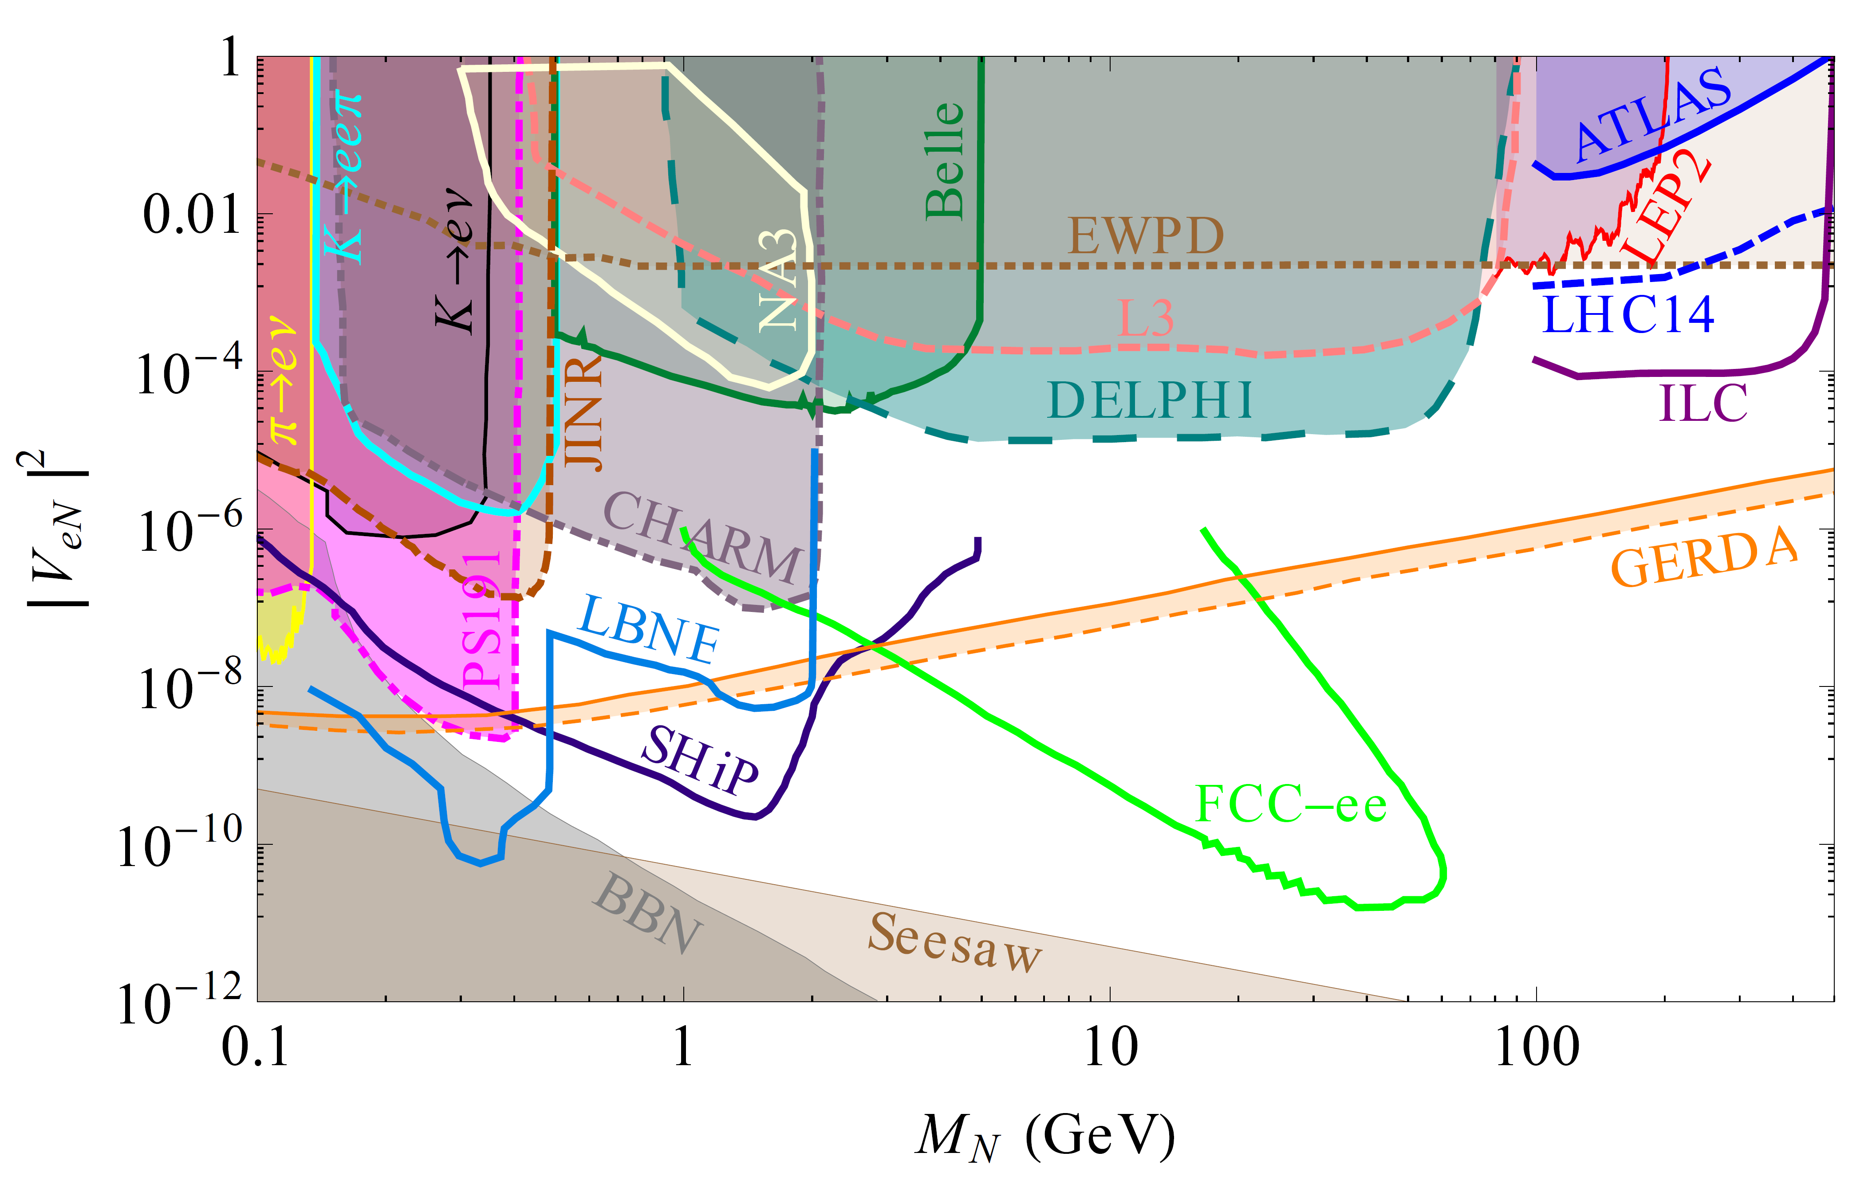
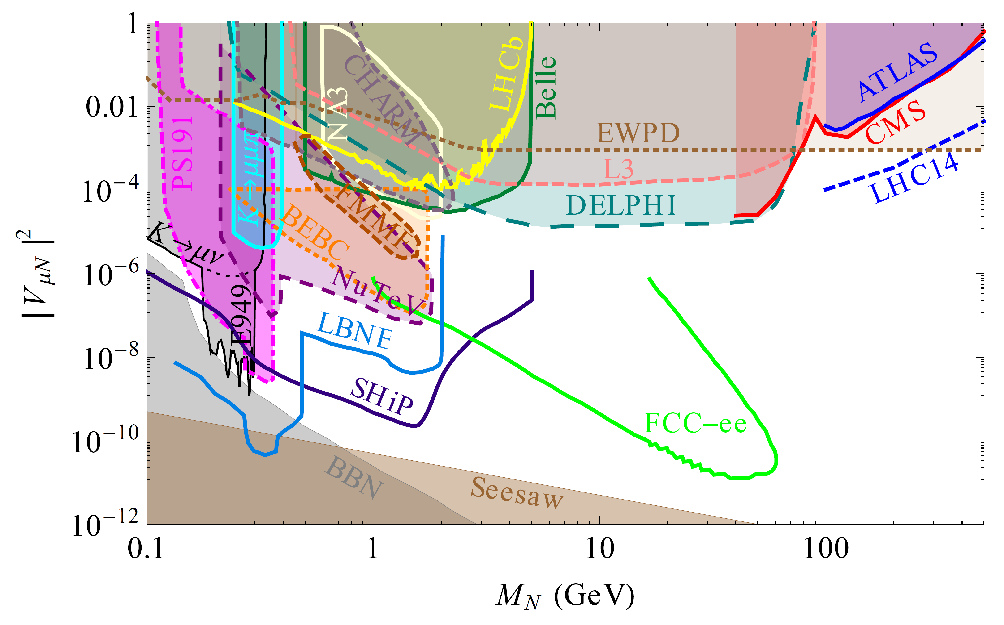
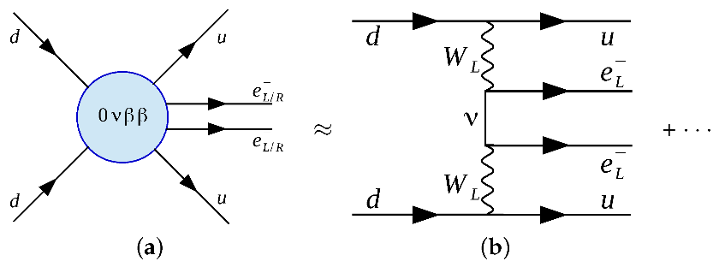
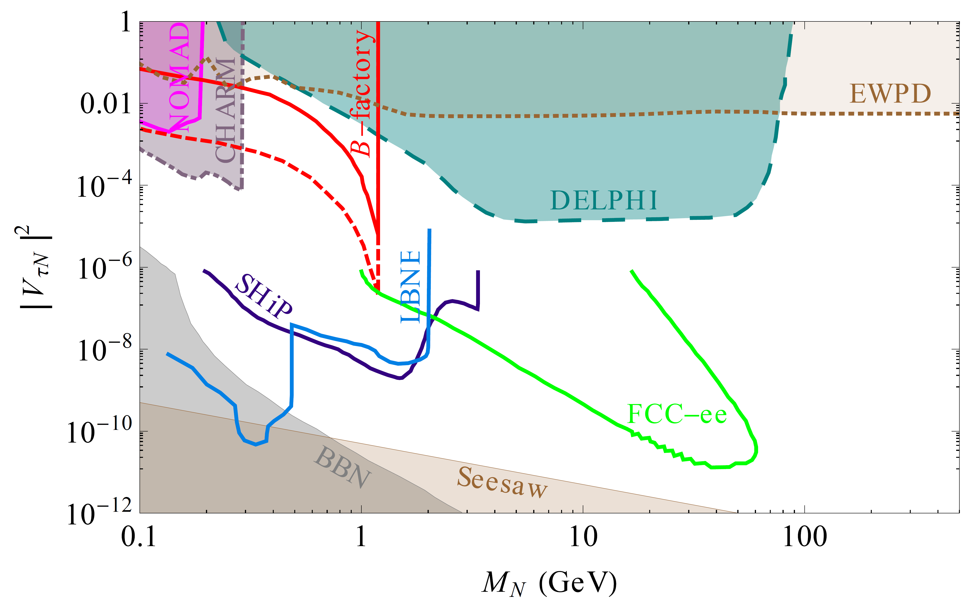
Sterile Neutrinoの制限
Collider
  LEP, LHC, Belle
Fixed target
  CHARM
0νββ
  電子モードはこれで強い制限がついている
    標準模型では 2νββ だが majorana neutrino であれば0νββが可能
  ⁷⁶Ge→⁷⁶Se e⁻e⁻ (GERDA)
  ¹³⁶Xe→ ¹³⁶Ba e⁻e⁻ (KAMLand-Zen)
重要なのはミューオンとタウ
電子
ミューオン
タウ

Slide 32
Belle での Sterile Neutrino 探索
B中間子崩壊
  B→D(*) l N, N→l π (l=e,μ)
  |U_{e}|², |U_{μ}|², |U_{e}||U_{μ}| に制限
τレプトン崩壊
  τ → N π, N → l π (l=e,μ)
  |U_{e}||U_{τ}|, |U_{μ}||U_{τ}|に制限
生成と崩壊を見るので mixing matrix element の4乗 |U|⁴ に制限
1301.1105
B中間子
2212.10095
τレプトン

Slide 33
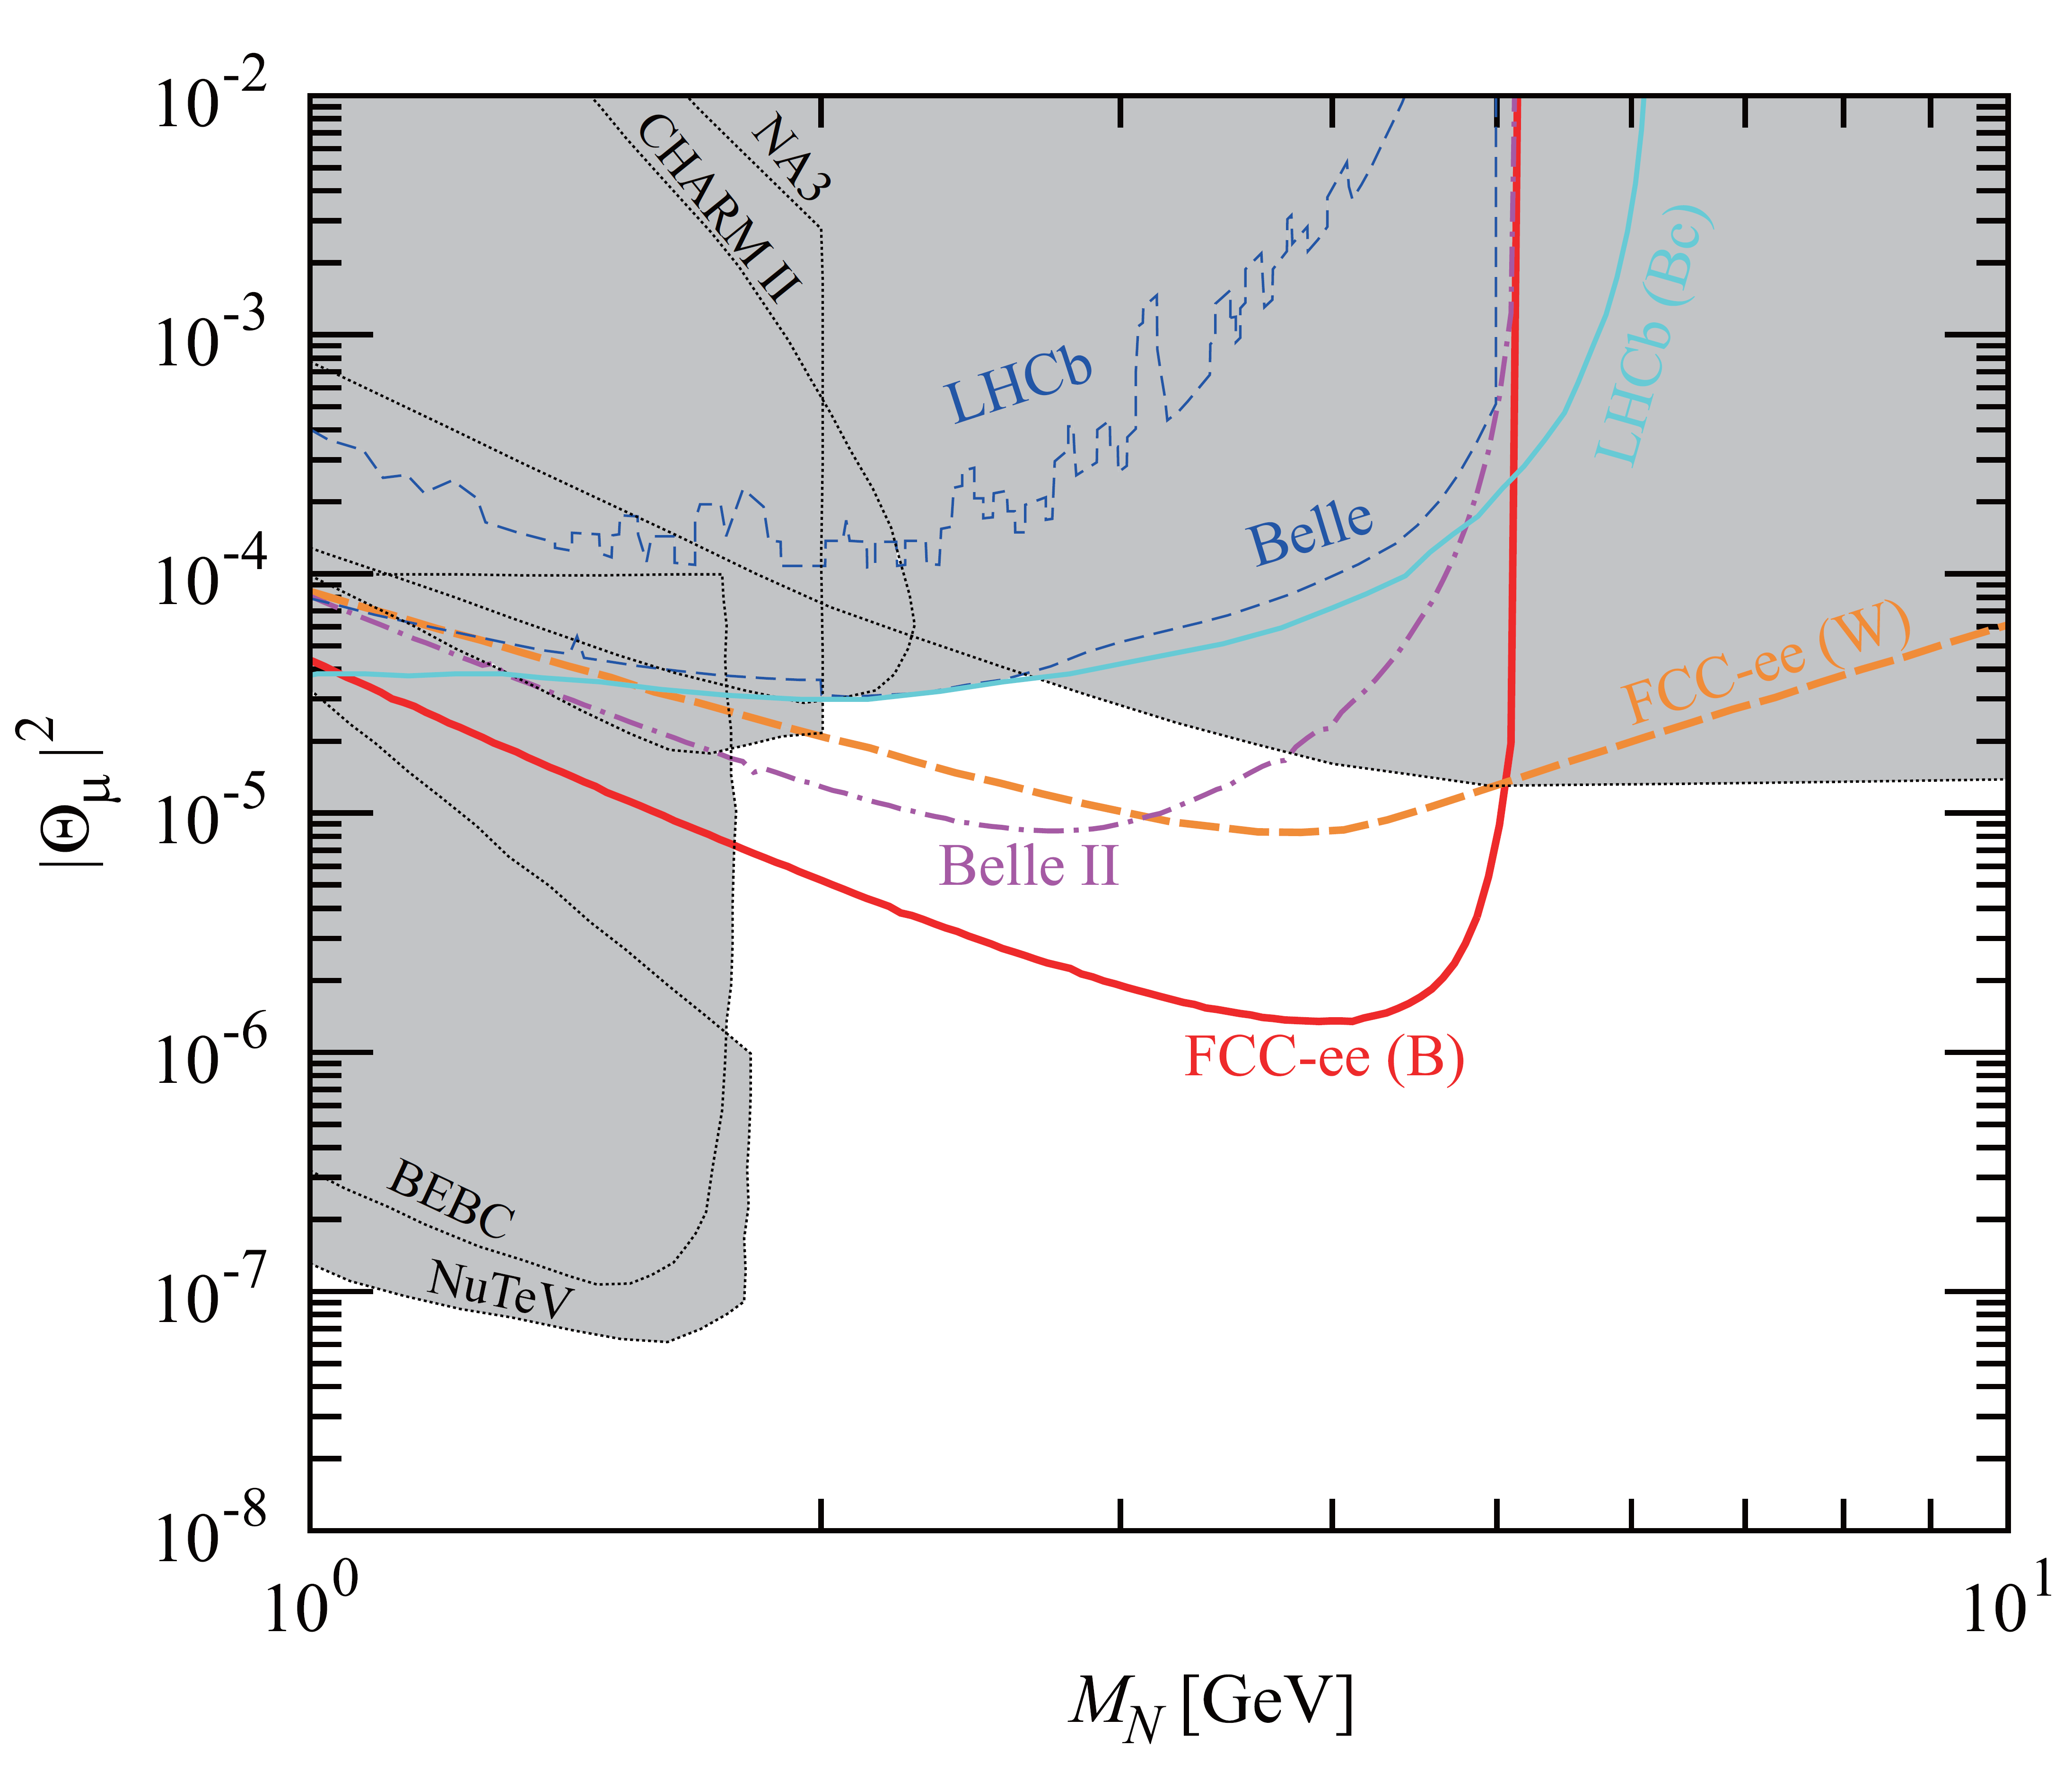
B⁺→μ⁺N at Belle II
B⁺→μ⁺N, N→μ⁺π⁻
N は重いので Helicity suppression が緩和される
Asaka, Ishida 15

Slide 34
Invisible Sterile Neutrino
崩壊しない場合 N は観測できない
  B→D(*) l N
  B⁺→μ⁺N
逆側のBを tag して Recoil mass を測定
  FEIの efficiency (~0.3%)がかかる
  背景事象が多い
生成しか見ないので mixing matrix element の2乗|U|²に制限

Slide 35
Summary
Belle II ではフレーバーの物理以外にも、軽い新粒子探索が可能である。
Dark sector mediator 探索では暗黒物質に崩壊する場合も探索出来る。
今回説明できませんでしたが、inelastic dark matter や ATOMKI X17 なども探しています
新しい模型がありましたら教えてください。

Slide 36
backup

Slide 37
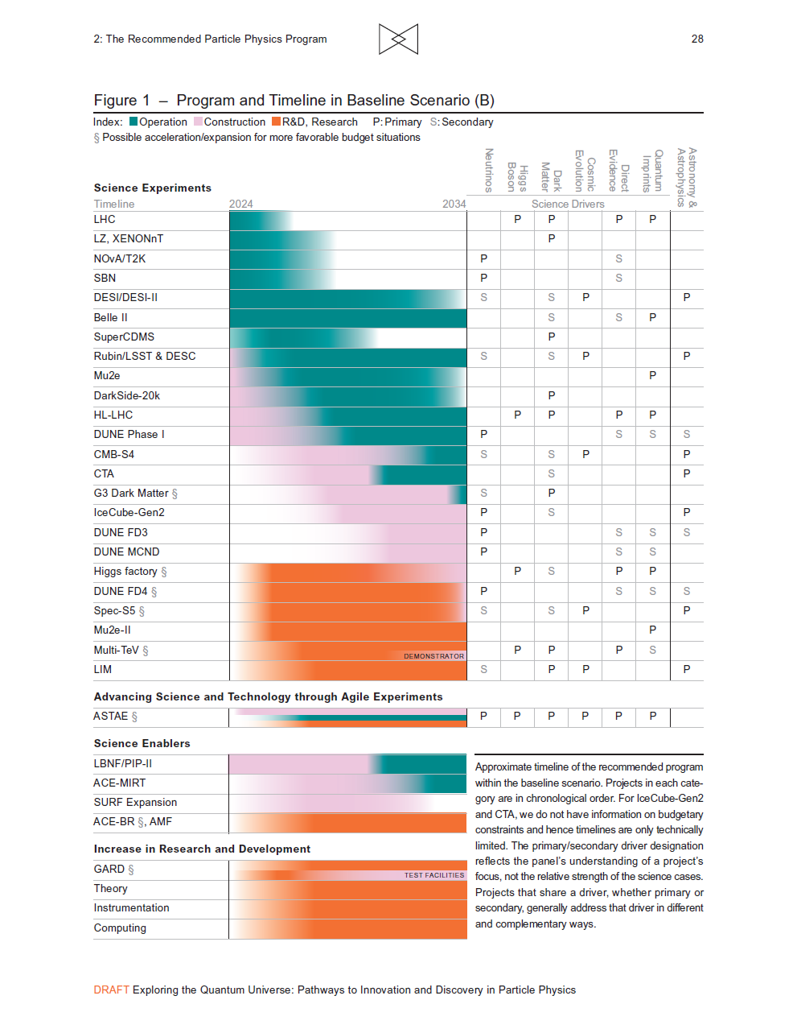
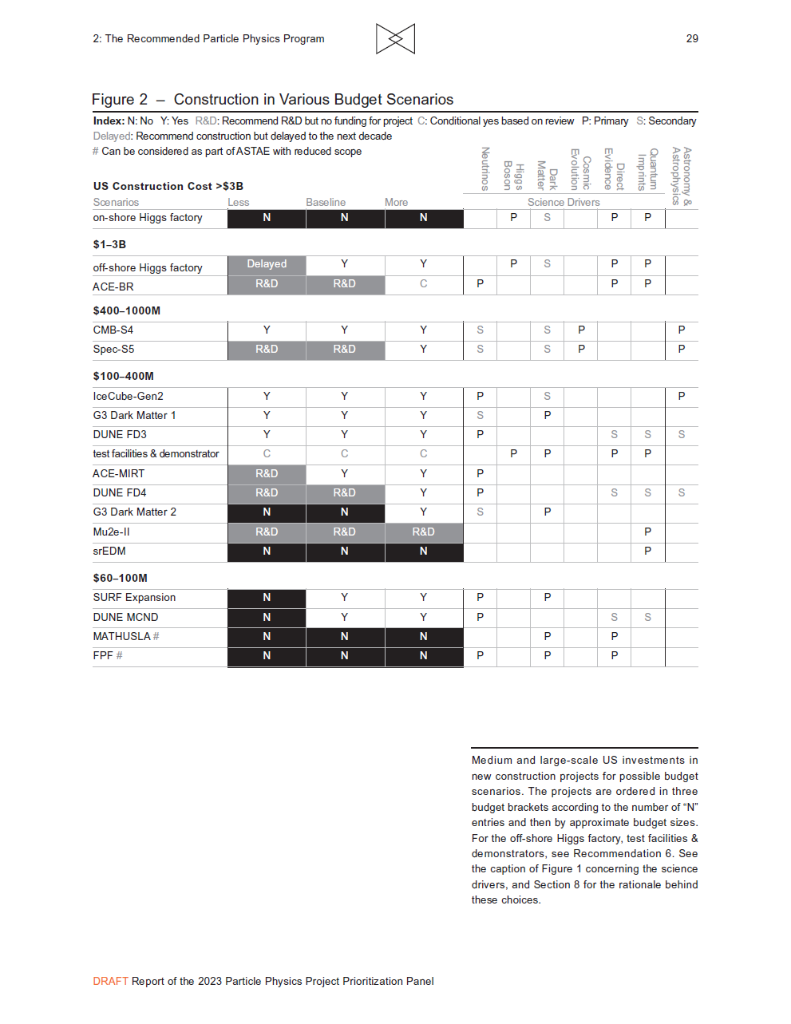
P5 HEPAP
アメリカは Belle II を強力にサポート（将来の Higgs factoryも）

